Slide 1
2025年
河北省政府工作报告要点

Slide 2
一
2024年工作回顾
目 录
二
2025年目标任务和主要工作

Slide 3
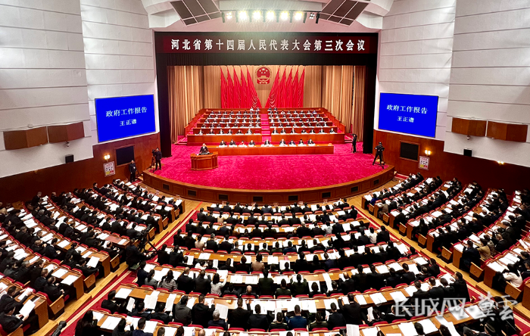
1月13日上午9时，河北省第十四届人民代表大会第三次会议在河北
会堂开幕。省委书记、省人大常委会
主任倪岳峰宣布大会开幕，省长王正谱
作河北省人民政府工作报告。

Slide 4
一、2024年工作回顾

Slide 5
2024年工作回顾
预计全省生产总值增长5.2%，规上工业增加值增长7%，固定资产投资增长6.5%，社会消费品零售总额增长5.5%，进出口总值增长6%，居民人均可支配收入增长5.5%，主要经济指标增速高于全国平均水平，较好完成全年经济社会发展目标任务。

Slide 6
2024年工作回顾
（一）经济运行总体平稳、稳中有进。
国债项目引领投资增长
1
2
以旧换新激发消费活力
3
“新三样”助力出口提质升级

Slide 7
2024年工作回顾
（二）重大战略走深走实、成效明显。
协同发展纵深推进
雄安新区拔节生长

Slide 8
2024年工作回顾
（三）转型升级步伐加快、提质增效。
1
创新动力持续增强
2
产业经济攀高向新
3
农业生产形势喜人

Slide 9
2024年工作回顾
（四）改革开放加力提速、深化拓展。
重点领域改革蹄疾步稳
开放水平持续提升
营商环境不断改善

Slide 10
2024年工作回顾
（五）民生保障扎实有力、暖心惠民。
生态环境持续改善
保障水平稳步提升
1
2
3
4
5
20项民生工程全面完成
乡村振兴扎实推进
社会事业全面进步

Slide 11
2024年工作回顾
（六）社会大局安全有序、保持稳定。
1
2
3
重点领域风险
有效防范
安全发展基础
有效夯实
治理效能
有效提升

Slide 12
二、2025年目标任务和主要工作

Slide 13
2025年目标任务和主要工作
今年政府工作的总体要求是
坚持以习近平新时代中国特色社会主义思想为指导，全面贯彻党的二十大和二十届二中、三中全会精神，深入贯彻习近平总书记视察河北重要讲话精神，认真落实省委十届历次全会部署，坚持稳中求进工作总基调，完整准确全面贯彻新发展理念，积极服务和融入新发展格局，扎实推动高质量发展，进一步全面深化改革，扩大高水平对外开放，高标准高质量推进雄安新区建设，深入推进京津冀协同发展，建设现代化产业体系，更好统筹发展和安全，认真落实国家宏观政策，着力扩大有效需求，推动科技创新和产业创新融合发展，促进房地产市场止跌回稳，防范化解重点领域风险，稳定预期、激发活力，推动经济持续回升向好，不断提高人民生活水平，保持社会和谐稳定，高质量完成“十四五”规划目标任务，为实现“十五五”良好开局打牢基础。

Slide 14
2025年目标任务和主要工作
今年经济社会发展的主要预期目标是
地区生产总值增长5%以上，一般公共预算收入增长2%左右，规上工业增加值增长5.5%左右，固定资产投资增长5.5%左右，社会消费品零售总额增长5%左右。居民人均可支配收入增长5%左右，居民消费价格指数涨幅控制在2%左右，城镇调查失业率控制在5.5%左右。

Slide 15
2025年目标任务和主要工作
落实总体要求、实现全年目标，最根本的是贯彻落实习近平总书记重要指示精神和党中央决策部署，坚持稳中求进、以进促稳，守正创新、先立后破，系统集成、协同配合，努力在推进创新驱动发展中闯出新路子，在推进京津冀协同发展和高标准高质量建设雄安新区中彰显新担当，在推进全面绿色转型中实现新突破，在推进深化改革开放中培育新优势，在推进共同富裕中展现新作为。

Slide 16
2025年目标任务和主要工作
2025年目标任务和主要工作
（一）聚力抓投资促消费，推动经济持续稳定增长。
1
提高投资效益
2
大力提振消费

Slide 17
2025年目标任务和主要工作
2025年目标任务和主要工作
（二）聚力推进协同发展，打造高质量发展动力源。
1
深入推进京津冀协同发展
2
高标准高质量建设雄安新区

Slide 18
2025年目标任务和主要工作
2025年目标任务和主要工作
（三）聚力发展新质生产力，建设现代化产业体系。
建设创新型河北
推进新型工业化

Slide 19
2025年目标任务和主要工作
2025年目标任务和主要工作
（四）聚力深化改革开放，有效激发发展活力。
持续打造一流营商环境
持续扩大高水平开放
持续推进市场化改革

Slide 20
2025年目标任务和主要工作
2025年目标任务和主要工作
（五）聚力乡村全面振兴，促进城乡融合发展。
1
加快建设农业强省
2
深入实施新型城镇化战略

Slide 21
2025年目标任务和主要工作
2025年目标任务和主要工作
（六）聚力生态环境治理，加快全面绿色转型。
以更大力度推进蓝天碧水净土保卫战
以更实举措加强生态保护修复
以更高标准加快绿色低碳发展

Slide 22
2025年目标任务和主要工作
2025年目标任务和主要工作
（七）聚力筑牢安全防线，维护社会大局稳定。
防范化解重点领域风险
提升社会治理效能
1
3
2
抓实抓细安全生产和防灾减灾救灾

Slide 23
2025年目标任务和主要工作
2025年目标任务和主要工作
（八）聚力办好民生实事，提高人民生活品质。
1
促进高质量充分就业
2
织密扎牢社会保障网
3
提高公共服务质效

Slide 24
使命催人奋进，奋斗创造未来。让我们更加紧密地团结在以习近平同志为核心的党中央周围，在省委领导下，坚定信心、攻坚克难，锐意进取、奋发作为，努力完成全年经济社会发展目标任务，奋力谱写中国式现代化建设河北篇章！

